Slide 1
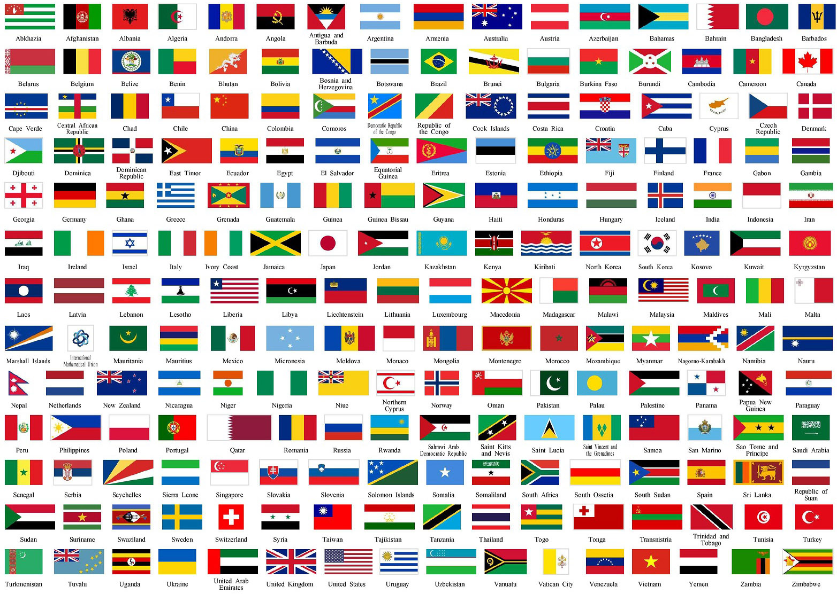
ACTIVIDADES ECONÓMICAS Y ESPACIOS GEOGRÁFICOS

Slide 2
INTRODUCCIÓN
ECONOMÍA
SISTEMAS ECONÓMICOS
CAPITALISMO
SOCIEDAD LIMITADA
RECURSOS
TECNOLOGÍA
PARO
ESTADO DEL BIENESTAR
GLOBALIZACIÓN

Slide 3
1 ACT. ECONÓMICA: COMPONENTES Y SECTORES
Act. Económica: tareas realizadas para obtener bienes que satisfagan sus necesidades.
Tipologías: a) Materiales: alimentos / manufacturas / automóviles
b) Inmateriales (servicios): educación
Componentes de la actividad económica:
Producción: bienes que proporciona la actividad económica.
Distribución: traslado de producción hasta consumidor y su venta.
Consumo: utilización de bienes obtenidos de la producción
Sectores de la actividad económica:
Primario: obtención de recursos (producción/ distribución/ consumo)
Secundario: transformación de recursos (industria / construcción)
Terciario: servicios (transporte / turismo / enseñanza/ sanidad)

Slide 4
COMPONENTES DE LA ACTIVIDAD ECONÓMICA

Slide 5
2. AGENTES ECONÓMICOS Y SUS RELACIONES
Agentes económicos: familias / empresas / Estado
Empresas:
Función: distribuir y vender
Objetivo: obtener beneficios económicos
Tipologías: a) tamaño, b) capital, c) Organización social
-Tamaño: Pequeña (50); Mediana (50-250); Grande, > 250
-Titularidad: Publica (Estado); Privada; Mixta.
4. Organización Social:
S.A: Sociedad anónima: acciones
S.L: Sociedad limitada: numero de socios.
Cooperativas: socios aportan todo el capital.

Slide 6
2. AGENTES ECONÓMICOS Y SUS RELACIONES
Familias
Gastar en adquisición de bienes
Venden su trabajo a empresas públicas y privadas
Obtienen un salario
Pagan los bienes e impuestos al Estado
Estado (unidad de producción y consumo
Funciones: producir bienes y prestar servicios /consumir bienes e. privadas
Objetivo: conseguir bienestar social
Proporciona: infraestructuras, ayudas

Slide 7
3. FAC. DE PROD. (REC. /CAPITAL / TECNOLOGÍA)
Recursos Naturales
Def: elementos naturaleza (agua/ atmósfera / suelo / vegetación)
Actividades que genera: agricultura / ganadería / pesca / minería / p. industrial
Tipología: Renovables / No renovables
Problemas: a) agotamiento y sobreexplotación; b) Conflictos internacionales
Capital
Físico (instalaciones- maquinaria)
Financiero (dinero y créditos)
Humano (capacidad productiva de las personas)
Tecnología
Manual (personas aportan fuerza)
Automática (máquinas manejadas por personas aportan fuerza)
Robotizada (fuerza y manejo por el robot)

Slide 8
4. FAC. DE PROD. (EL TRABAJO)
Trabajo: esfuerzo físico –intelectual (producción de bienes o prestar un servicio)
Situación laboral:
Población activa: (población en edad de trabajar, activa o en paro)
Población inactiva: (no trabaja: niños, jubilados, pensionistas…)
Tasa de actividad: % de población activa en relación con personas en edad de trabajar.
Mercado laboral :
Oferta de trabajo de empresas
Demanda solicitada por personas
Mayor cualificación: más salario – mas preparación
Problemas laborales:
Paro: (desarrollados /subdesarrollados, cualificación, formación laboral…)
Condiciones laborales (legilasción /convenios/

Slide 9
5. SISTEMAS ECONÓMICOS
Definición: formas de organizar act. económica: qué, cómo, para qué
Capitalista:
Economía de mercado (oferta y demanda), propiedad privada
Mayor beneficio de empresas / libre competencia / beneficio individual
Socialista o planificada:
Regulada por el Estado / economía planificada (qué, cómo y para qué)
Estado: fija precios - sueldos de trabajadores/ dueño de empresas y medios de producción (Cuba / China / Vietnam/)
Mixto o intervencionista:
Mercado y Estado: qué / cómo / para qué producir
Beneficio individual: pero redistribuyendo riqueza

Slide 10
6. TENDENCIAS ACTUALES I (IDEOL.-PRO)
Generalización del capitalismo
Ideologías neoliberales: liberalización del mercado / Estado es un obstáculo / Establecer leyes / Empresas privadas ( menos salarios y beneficios empresariales)
Ideologías keynesianas: empresas públicas / aumento de salarios / mayor gasto público
Problemas del capitalismo:
Políticos: grandes empresarios influyen en decisiones del Estado
Económicos: eliminación de competidores y absoluto control del mercado
Sociales: grupos sociales más desfavorecidos son grandes perjudicados
Medioambientales: crecimiento insostenible

Slide 11
7. TENDENCIAS ACTUALES II (GLOB. ECON)
Globalización: (integración de econ. nacionales en econ. de mercado)
Causas:
Progreso de telecomunicaciones
Mejora de los transportes
Generalización del sistema capitalista (dif. Ideología liberal)
Promotores:
Organizaciones internacionales: (OMC / FMI / G-20), adopción de acuerdos
Multinacionales: estrategias para máximos beneficios
Funcionamiento global de la Economía:
Producción (escala mundial para ahorrar en producción; empresas en p. pobres)
Intercambios (mercancías, capitales, servicios, tecnología…)
Consumo: publicidad aumenta el consumo de productos.

Slide 17
CONCEPTOS BÁSICOS DE ECONOMÍA
IVA / IRPF / IMPUESTO / SEGURIDAD SOCIAL
Microeconomía / Macroeconomía / Coste de producción
Salarios / Población Activa / Población Inactiva / Jubilados
Mercados / Agentes económicos
Bolsa /Acciones/
Sociedad Limitada / Sociedad Anónima
Nómina / Hipoteca / Bancos- Cajas de Ahorros
Intereses / Préstamo / Seguridad Social
Etc.

Slide 22
8. ÁREAS GEOECONÓMICAS MUNDIALES
Focos económicos tradicionales: EE.UU –Canadá / U. Europea / Japón
Capital: tecnología y ciencia (agricultura mecanizada)
Consumo de bienes elevado: alto nivel de vida de los habitantes.
Potencias económicas emergentes:
Países subdesarrollados: crecimiento económico.
Mejora de los transportes
Economías atrasadas:
Organizaciones internacionales: (OMC / FMI / G-20), adopción de acuerdos
Multinacionales: estrategias para máximos beneficios

